Slide 1
KTO (KONYA TİCARET ODASI)
KARATAY ÜNİVERSİTESİ
2024-2025 EĞİTİM-ÖĞRETİM YILI TIP FAKÜLTESİ ORYANTASYON PROGRAMINA HOŞGELDİNİZ
444 12 51
www.karatay.edu.tr
KaratayUniversitesi
ktokaratay

Slide 2
HOŞGELDİN MESAJI
Büyük özveri ve emeklerle Yükseköğretim Kurumları Sınavı’na hazırlanıp bu emeklerin haklı bir sonucu olarak KTO Karatay Üniversitesi Tıp Fakültesinde eğitim görmeye hak kazandığınız için siz değerli öğrencilerimizi tebrik ediyor, 2024-2025 eğitim-öğretim yılında ailemize katılan öğrencilerimize başarılı bir üniversite hayatı temenni ediyoruz.
444 12 51
www.karatay.edu.tr
KaratayUniversitesi
ktokaratay

Slide 3
EĞİTİM-ÖĞRETİM HAKKINDA BİLGİ
Fakültemiz, Yükseköğretim Kurulu Başkanlığının 29/04/2015 tarihli ve 23491 sayılı onay yazısı ile 2015-2016 eğitim-öğretim yılında 60 öğrenci kontenjanı ile eğitime başlamıştır.
Fakültemizde probleme dayalı öğrenme ve yaparak yaşayarak öğrenme gibi interaktif eğitim etkinlikleriyle zenginleştirilmiş klasik eğitim programı uygulanmaktadır.
Fakültemizde eğitim öğretimin başladığı yıldan bu yana tıp eğitimindeki son gelişmeler ve Avrupa Birliğine uyum amacıyla;
Tıp Fakültelerinin mezuniyet öncesi eğitim programlarını
geliştirme süreci çerçevesinde;
Ulusal Çekirdek Eğitim Programı(ÇEP)’na,
Bologna kriterlerine ve
Akreditasyona uyumlu eğitim verilmektedir.
444 12 51
www.karatay.edu.tr
KaratayUniversitesi
ktokaratay

Slide 4
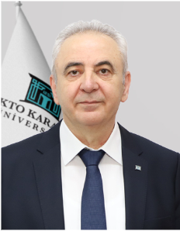
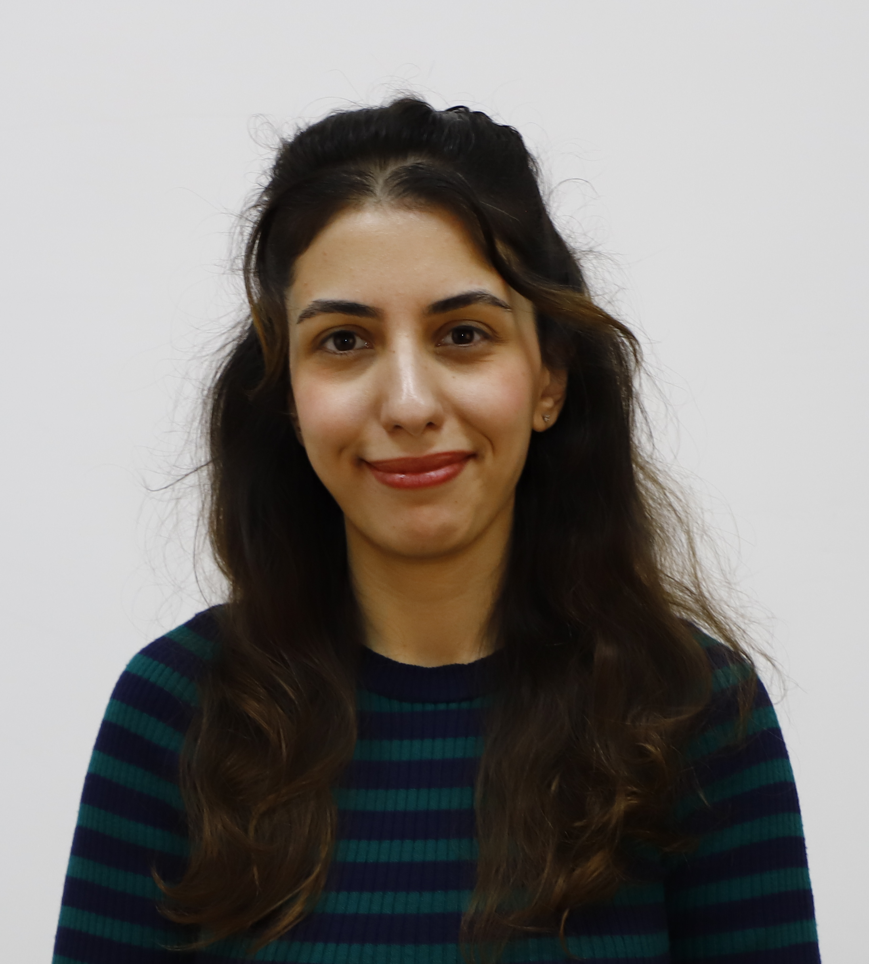
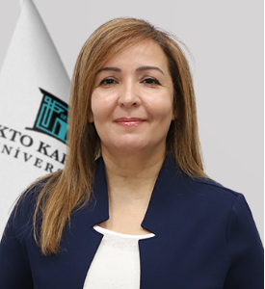
YÖNETİM KADROSU
Dekan V.
Prof. Dr. Fevzi Rifat ORTAÇ
Dekan Yardımcısı
Dr. Öğr. Üyesi Gülben AKCAN
Dekan Yardımcısı
Doç. Dr. Bahriye HORASANLI
444 12 51
www.karatay.edu.tr
KaratayUniversitesi
ktokaratay

Slide 5
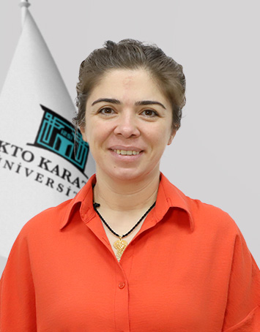
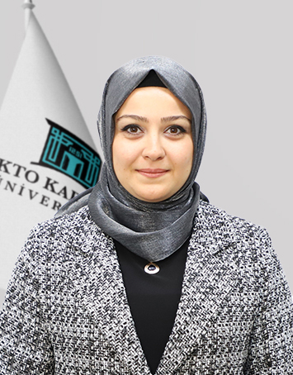
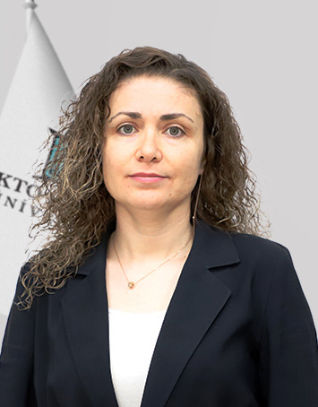
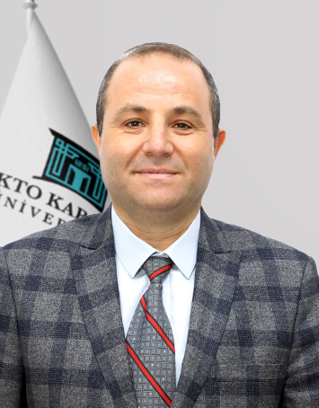
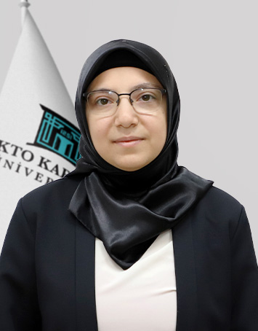
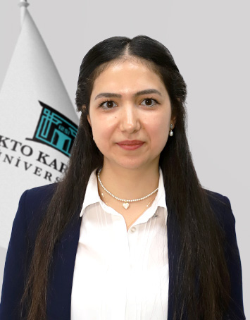
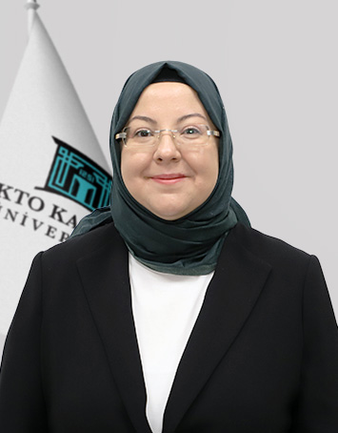
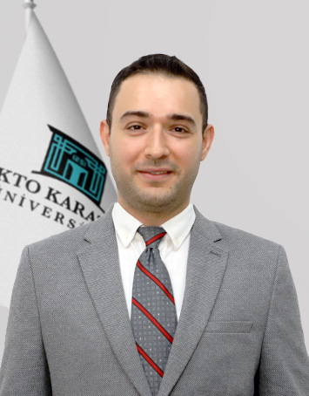
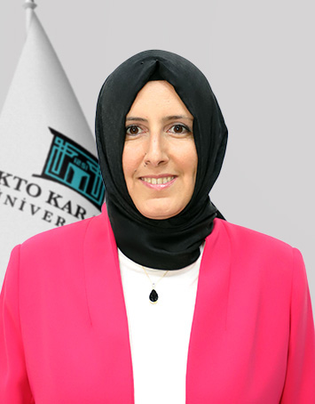
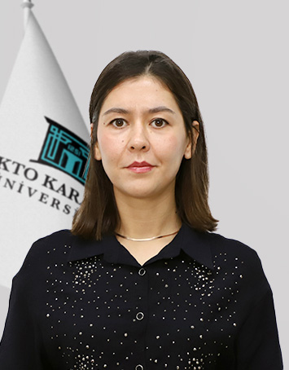
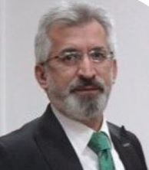
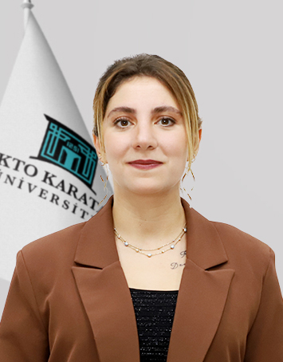
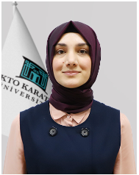
FAKÜLTENİN AKADEMİK YAPISI
BÖLÜMLERİMİZ
TEMEL TIP BİLİMLERİ BÖLÜMÜ
Anatomi Anabilim Dalı
Tıbbi Biyokimya
Anabilim Dalı
Histoloji ve Embriyoloji
Anabilim Dalı
Tıbbi Mikrobiyoloji
Anabilim Dalı
Dr. Öğr. Üyesi
Şerife ALPA
Arş. Gör. Fatma Nur TÜRKOĞLU
Doç. Dr. Kamile YÜCEL
Dr. Öğr. Üyesi
Levent
SARIYILDIZ
Arş. Gör. Fatma Zehra
ERBAYRAM
Dr. Öğr. Üyesi Gülben AKCAN
Dr. Arş. Gör. Hatice Nur ŞEFLEK
Doç. Dr. Merve Aydın TERZİOĞLU
Dr. Öğr. Üyesi Semih TOKAK
Tıbbi Biyoloji Anabilim Dalı
Fizyoloji Anabilim Dalı
Dr. Öğr. Üyesi Elif Gülbahçe
MUTLU
Arş. Gör. Zeliha TUNCER
Dr. Öğr. Üyesi Lütfi ŞİMŞEK
Arş. Gör.
Kaniye Zeynep
ÇALIŞKAN SAK
Arş. Gör.
Ayça YAVUZ
444 12 51
www.karatay.edu.tr
KaratayUniversitesi
ktokaratay

Slide 6
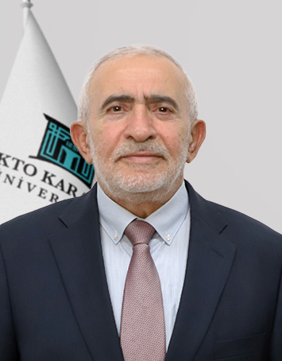
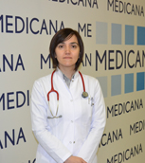
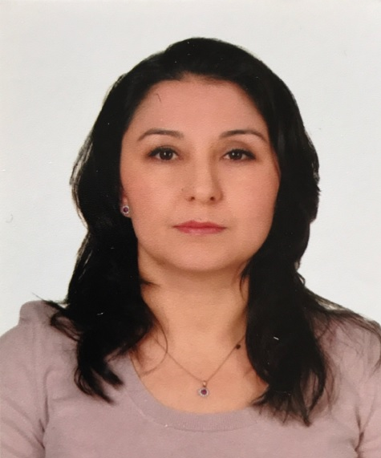
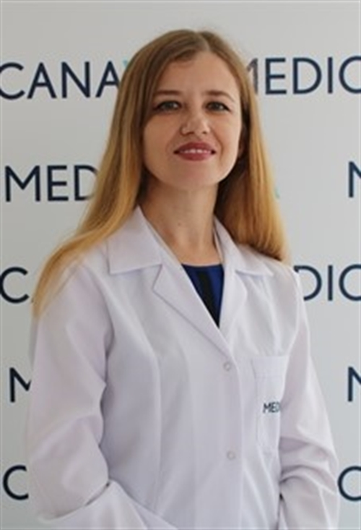
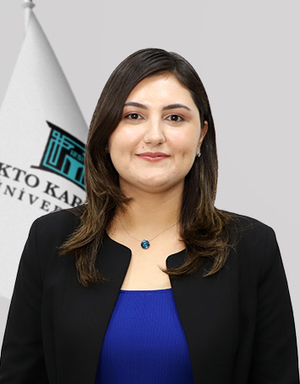
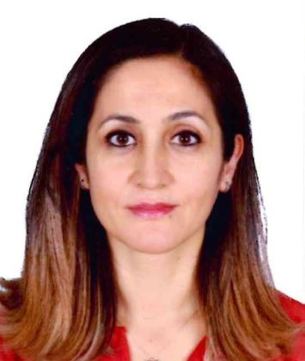
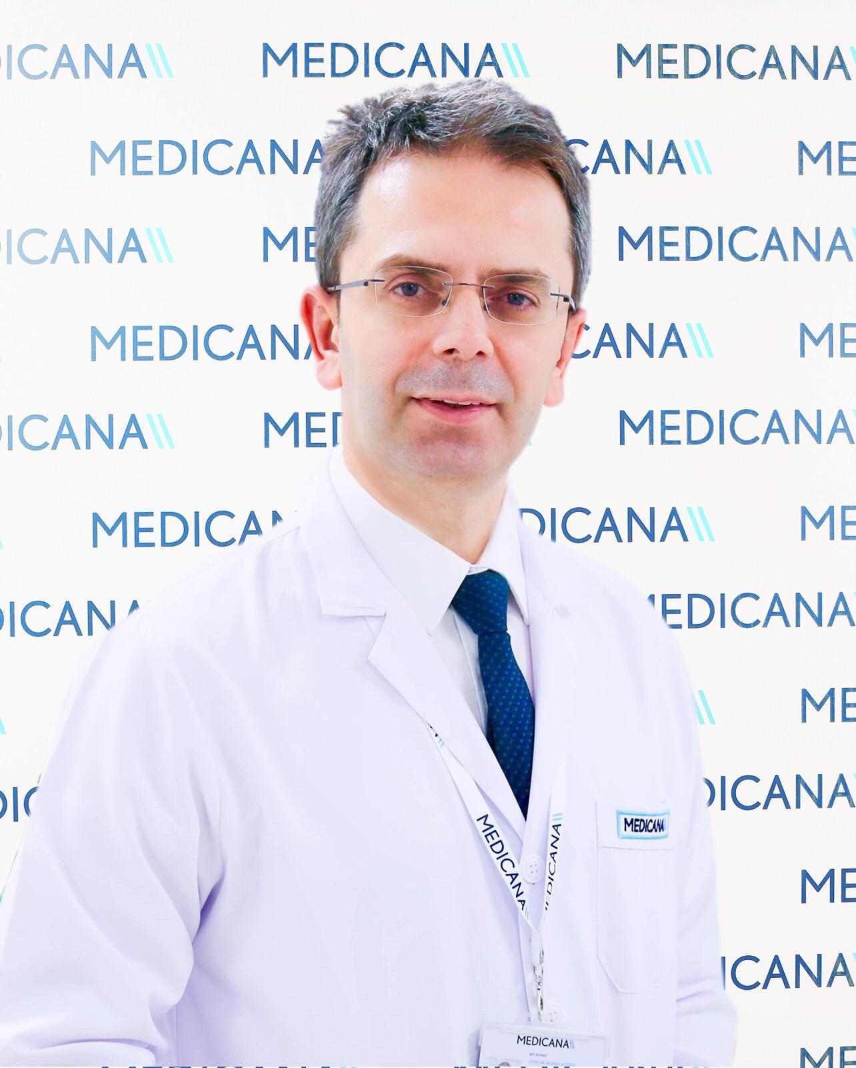
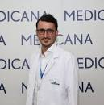
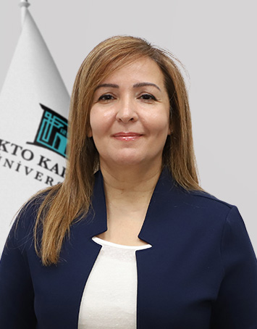
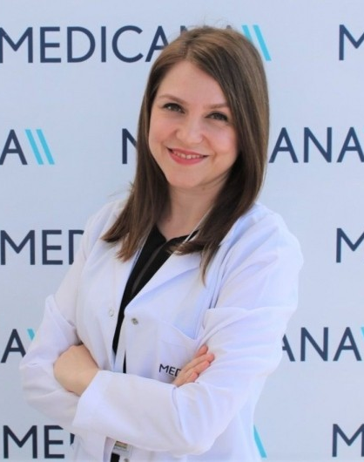
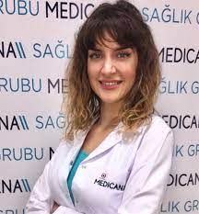
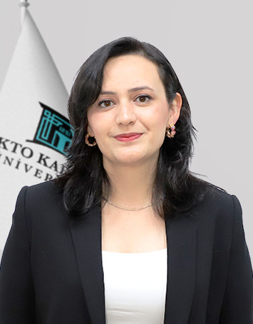
FAKÜLTENİN AKADEMİK YAPISI
BÖLÜMLERİMİZ
DAHİLİ TIP BİLİMLERİ BÖLÜMÜ
Çocuk Sağlığı ve Hastalıkları
Anabilim Dalı
Enfeksiyon Hastalıkları ve Klinik Mikrobiyoloji Anabilim Dalı
Tıbbi Farmakoloji
Anabilim Dalı
Prof. Dr. Ümran
ÇALIŞKAN
Dr. Öğr. Üyesi Eylem Atılgan
GÜZEŞ
Prof. Dr. Bahar
GÖKTÜRK
Dr. Öğr. Üyesi Tülay
Şener ÖZVATAN
Dr. Öğr. Üyesi
Esra ŞUMLU
Tıbbi Genetik Anabilim Dalı
İç Hastalıkları Anabilim Dalı
Ruh Sağlığı ve Hastalıkları
Anabilim Dalı
Nöroloji Anabilim Dalı
Dr. Öğr. Üyesi Tuğçe DURAN
Doç. Dr.
Gülsüm GÖNÜLALAN
Dr. Öğr. Üyesi Murat KESKİN
Doç. Dr. Faik İLİK
Doç. Dr. Bahriye
HORASANLI
Dr. Öğr. Üyesi Gamze YÜKSEL
Dr. Öğr. Üyesi Müge YAŞAR
444 12 51
www.karatay.edu.tr
KaratayUniversitesi
ktokaratay

Slide 7
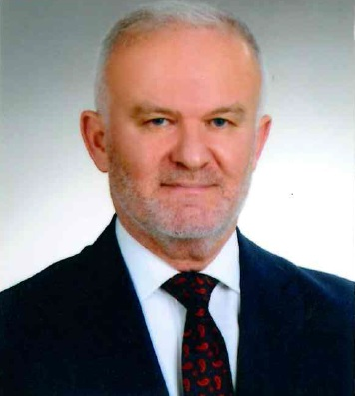
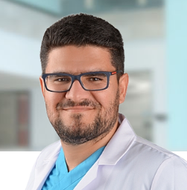
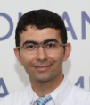
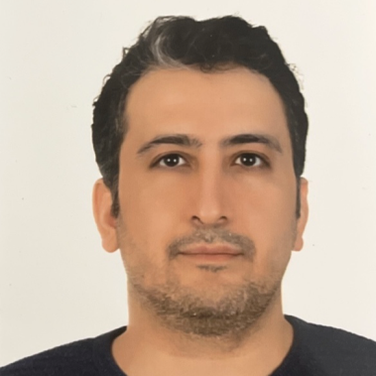
FAKÜLTENİN AKADEMİK YAPISI
BÖLÜMLERİMİZ
CERRAHİ TIP BİLİMLERİ BÖLÜMÜ
Genel Cerrahi Anabilim Dalı
Ortopedi ve Travmatoloji Anabilim Dalı
Prof. Dr. Mustafa ŞAHİN
Prof. Dr. Yunus GÜZEL
Kulak Burun ve Boğaz Hastalıkları
Anabilim Dalı
Kadın Hastalıkları ve Doğum
Anabilim Dalı
Doç. Dr.
Nurdoğan ATA
Doç. Dr.
Halis ÖZDEMİR
444 12 51
www.karatay.edu.tr
KaratayUniversitesi
ktokaratay

Slide 8
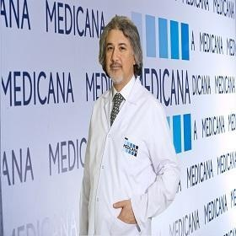
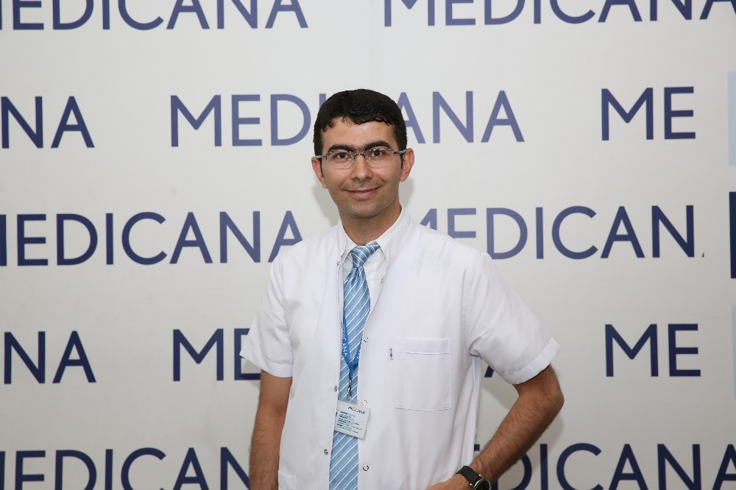
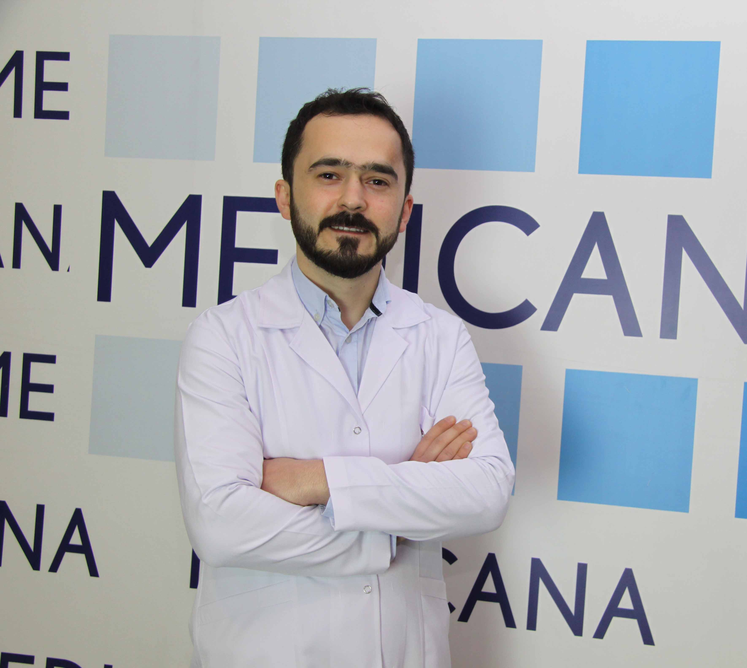
FAKÜLTENİN AKADEMİK YAPISI
BÖLÜMLERİMİZ
CERRAHİ TIP BİLİMLERİ BÖLÜMÜ
Kalp ve Damar Cerrahisi
Anabilim Dalı
Kulak, Burun ve Boğaz Hastalıkları Anabilim Dalı
Ortopedi ve Travmatoloji
Anabilim Dalı
Prof. Dr.
Ali SARIGÜL
Dr. Öğr. Üyesi Nurdoğan ATA
Dr. Öğr. Üyesi
Harun KÜTAHYA
444 12 51
www.karatay.edu.tr
KaratayUniversitesi
ktokaratay

Slide 9
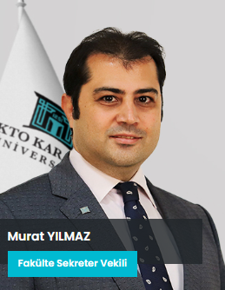
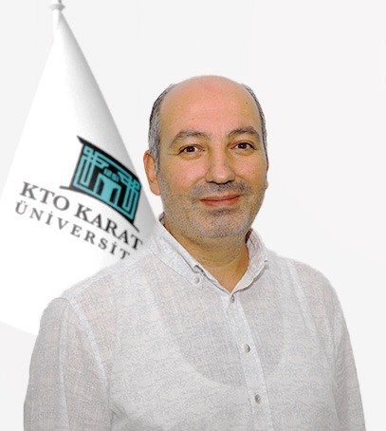
İDARİ KADRO
Fakülte Sekreteri V.
Murat YILMAZ
Dekan Sekreteri
Murat KARAÇOBAN
444 12 51
www.karatay.edu.tr
KaratayUniversitesi
ktokaratay

Slide 10
ÖĞRENCİ SAYIMIZ
SINIF | ÖĞRENCİ SAYISI
Dönem 1 | 113
Dönem 2 | 87
Dönem 3 | 108
Dönem 4 | 95
Dönem 5 | 77
Dönem 6 | 73
TOPLAM | 553
MEZUN ÖĞRENCİ SAYISI: 167

Slide 11
TIP FAKÜLTESİ YERLEŞİMİ
KTO Karatay Üniversitesi’nin B blok 1. katında; Dekanlık ve Öğretim Üyeleri odaları; B blok Zemin katında; Öğretim Üyeleri ve Araştırma görevlileri odaları bulunmaktadır.
Zemin ve 1. katta 3 amfi, 6 adet TEBAD salonları;
B Blok Bodrum katında; Anatomi Eğitim Laboratuvarları (Diseksiyon Laboratuvarı, Kemik Laboratuvarı, Maket Laboratuvarı), Patoloji-Histoloji Mikroskop Laboratuvarı, Multidisipliner Laboratuvarı (Fizyoloji, Tıbbi Biyoloji, Tıbbi Biyokimya, Tıbbi Mikrobiyoloji Laboratuvarları), Tıbbi Beceri Eğitimi Laboratuvarı, Simüle Hasta Laboratuvarı ve Hijyen Laboratuvarı bulunmaktadır.
B Blok Zemin katında ise Multidisipliner Araştırma laboratuvarı, Moleküler Araştırma Laboratuvarı, Hücre Kültürü Laboratuvarı bulunmaktadır.

Slide 12
EĞİTİM ORTAMLARI
AMFİLER
TEBAD SALONLARI
LABORATUVARLAR
HASTANEMİZ

Slide 13
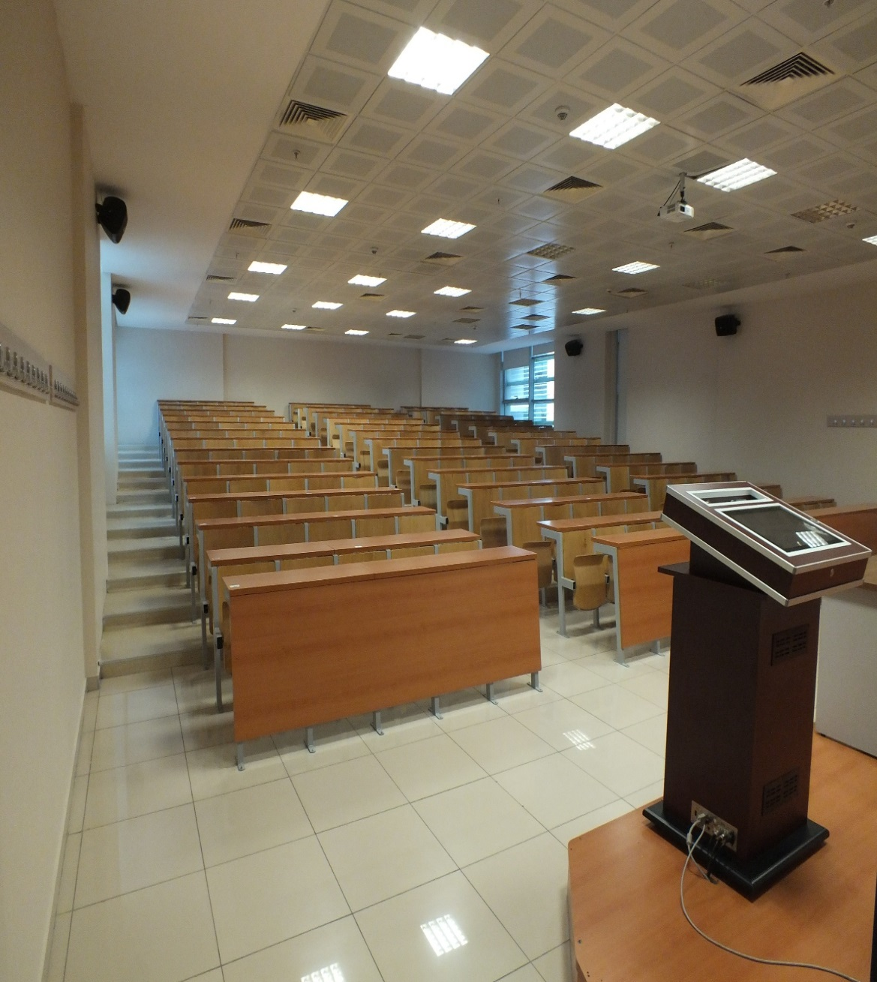
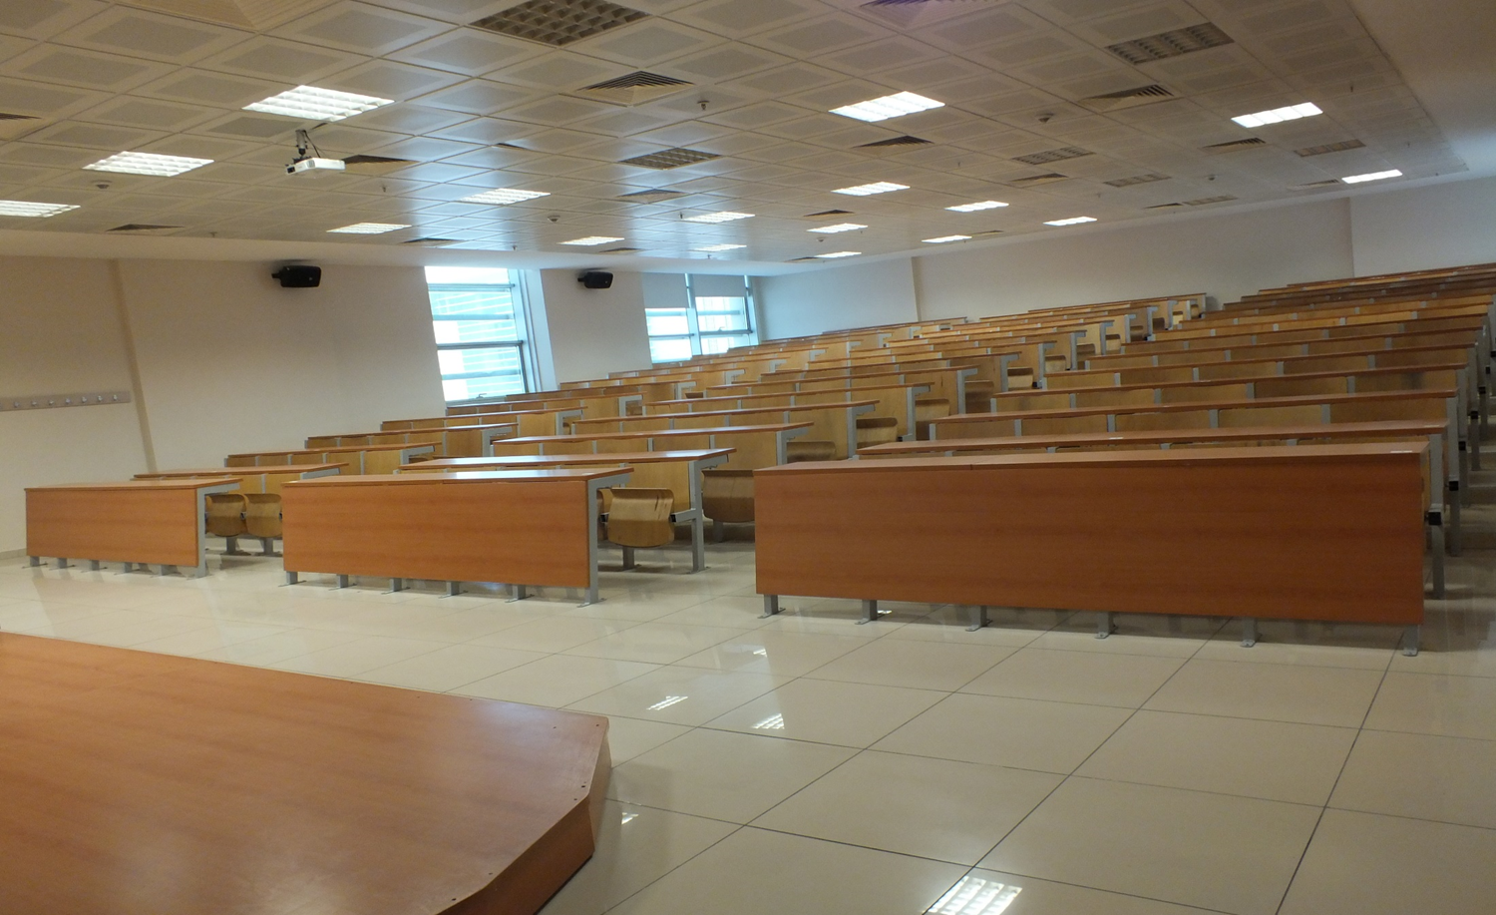
AMFİLER

Slide 14
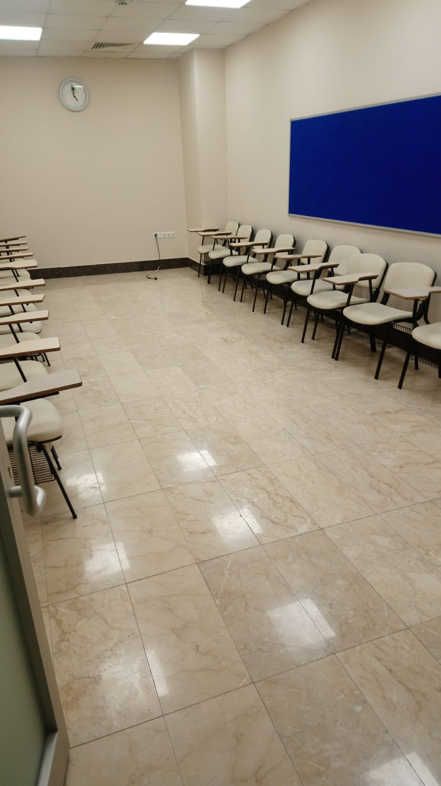
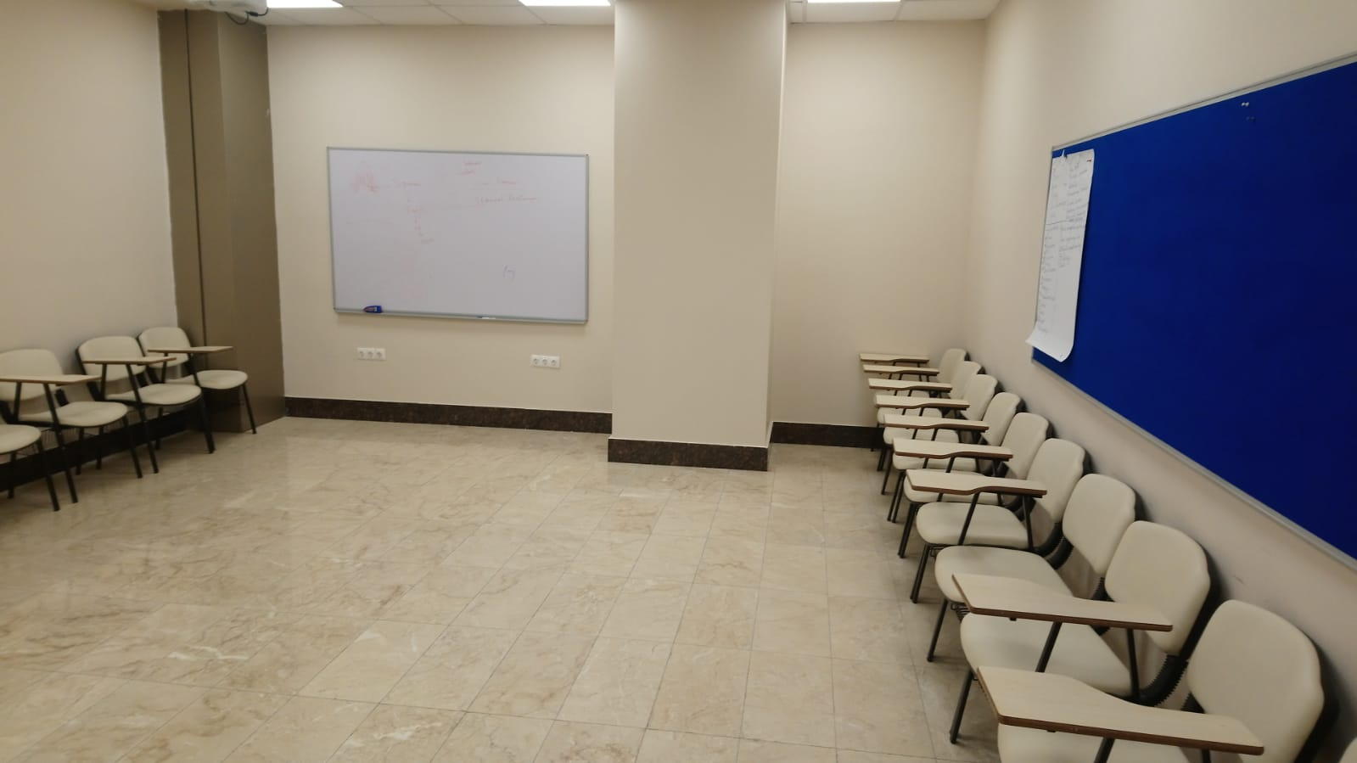
TEBAD SALONLARI

Slide 15
LABORATUVARLARIMIZ
LABORATUVARLARIMIZ
EĞİTİM LABORATUVARLARIMIZ
ARAŞTIRMA LABORATUVARLARIMIZ
Multidisipliner Laboratuvarı
Histoloji-Patoloji Laboratuvarı
Anatomi Laboratuvarı
Diseksiyon Laboratuvarı
Maket Laboratuvarı
Kemik Laboratuvarı
Hijyen Laboratuvarı
Tıbbi Beceri Laboratuvarı
Hasta Simülasyon Laboratuvarı
Bilgisayar Laboratuvarı
Multidisipliner Araştırma Laboratuvarı
Moleküler Araştırma Laboratuvarı
Hücre Kültürü Laboratuvarı

Slide 16
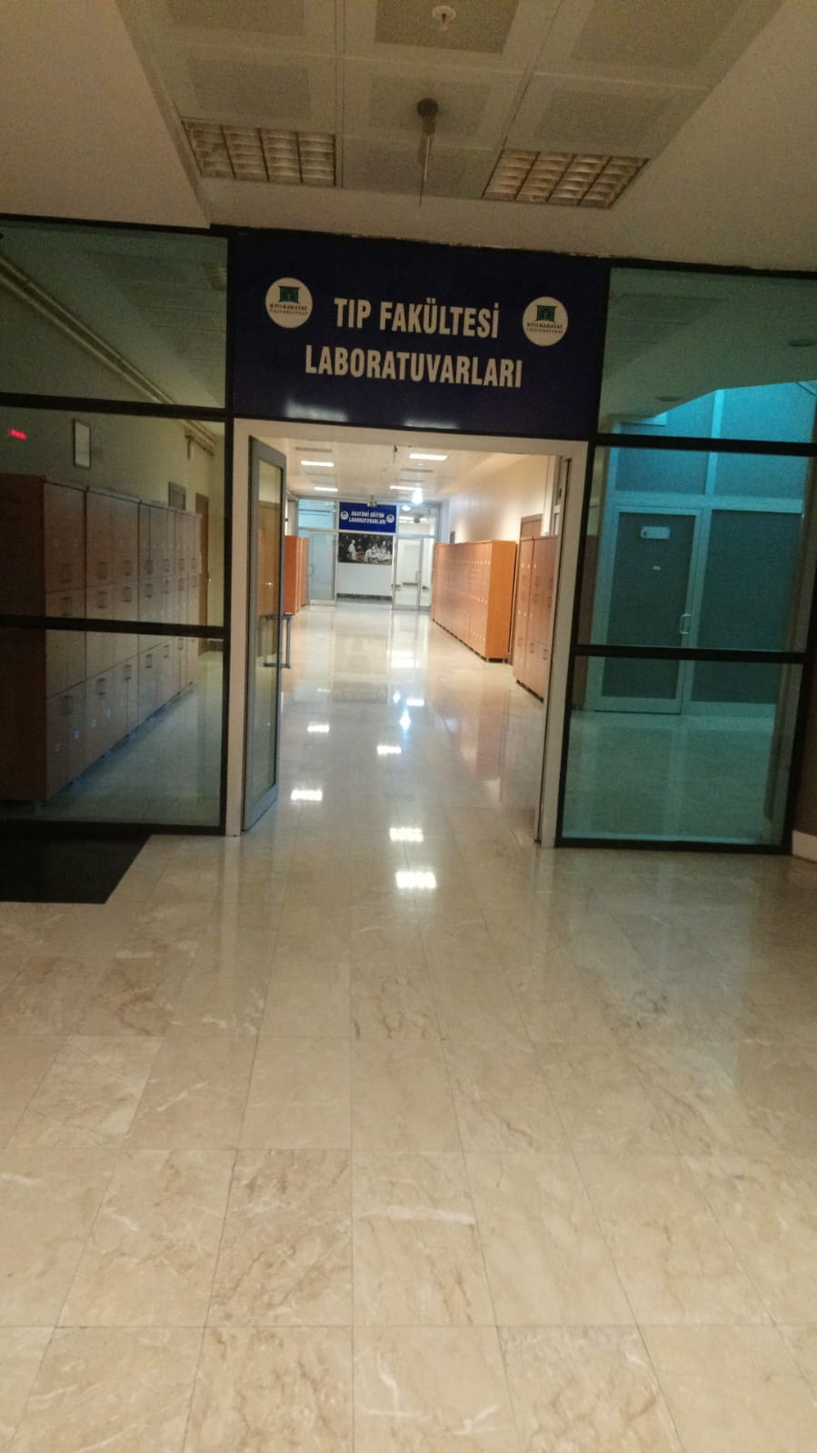
LABORATUVARLARIMIZ

Slide 17
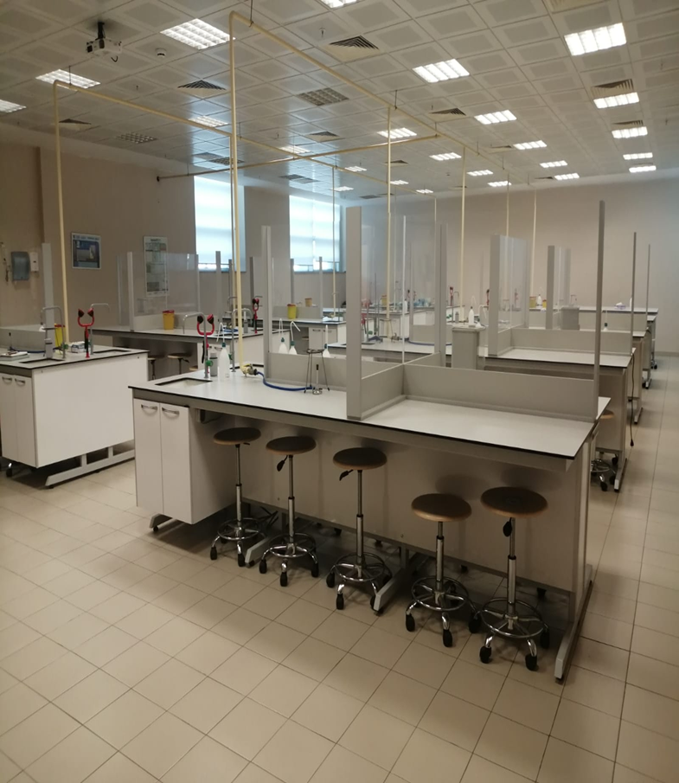
MULTİDİSİPLİNER LABORATUVARI
(Tıbbi Biyoloji, Fizyoloji, Biyokimya ve Mikrobiyoloji, Tıbbi Genetik Laboratuvarları)

Slide 18
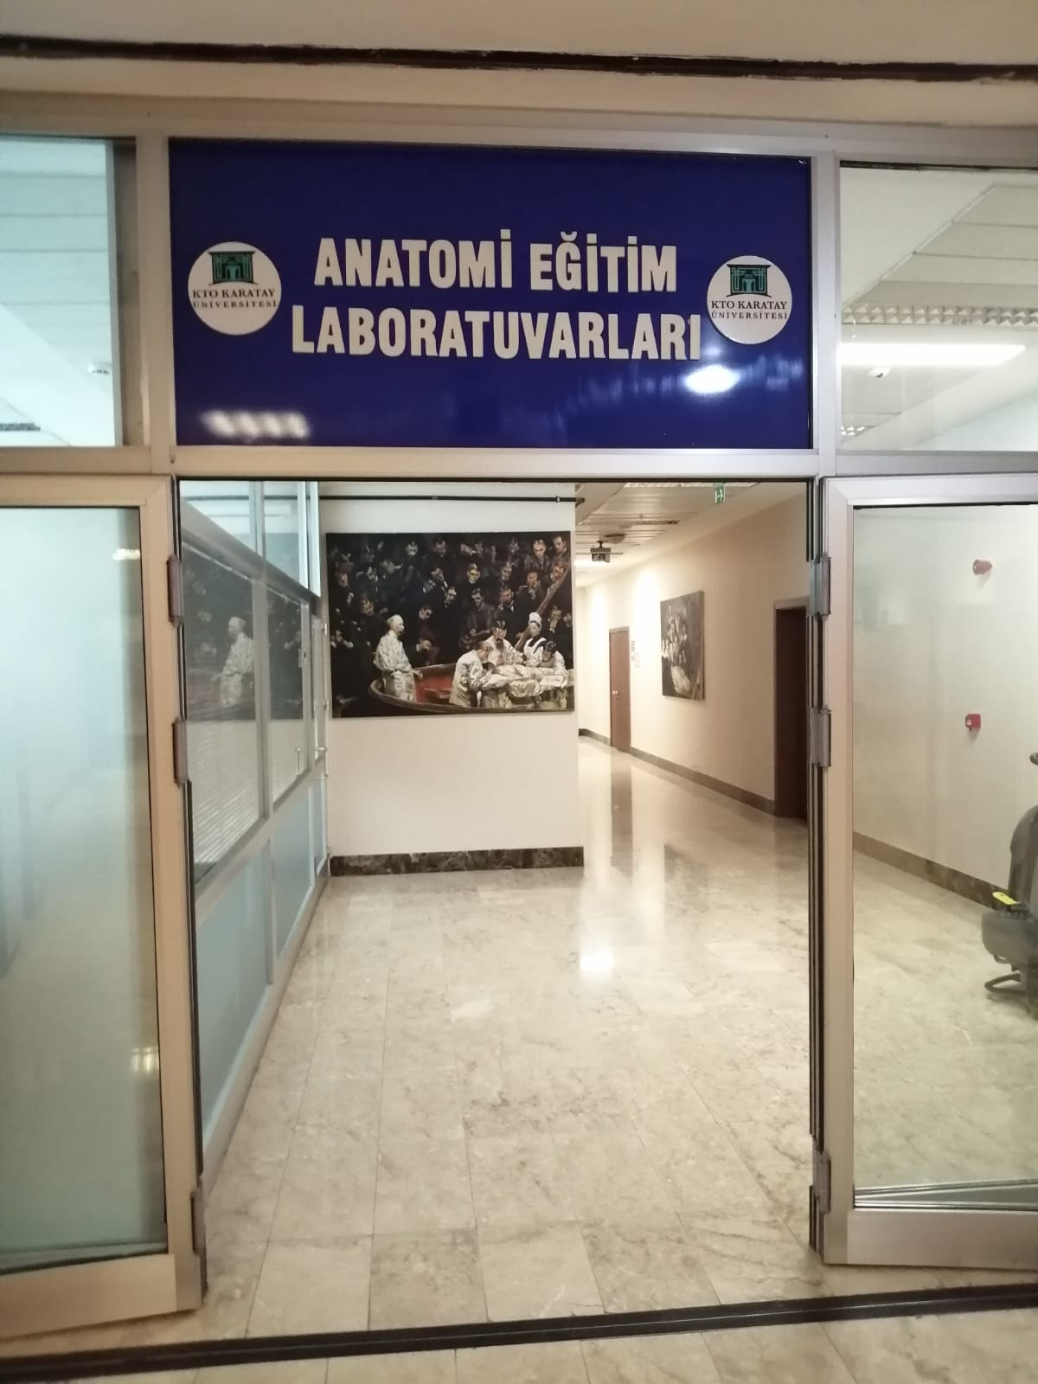
ANATOMİ EĞİTİM LABORATUVARLARI

Slide 19
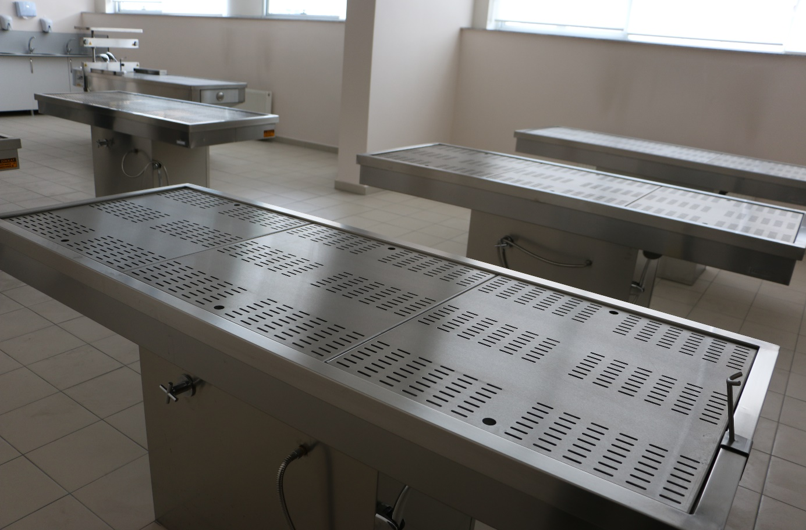
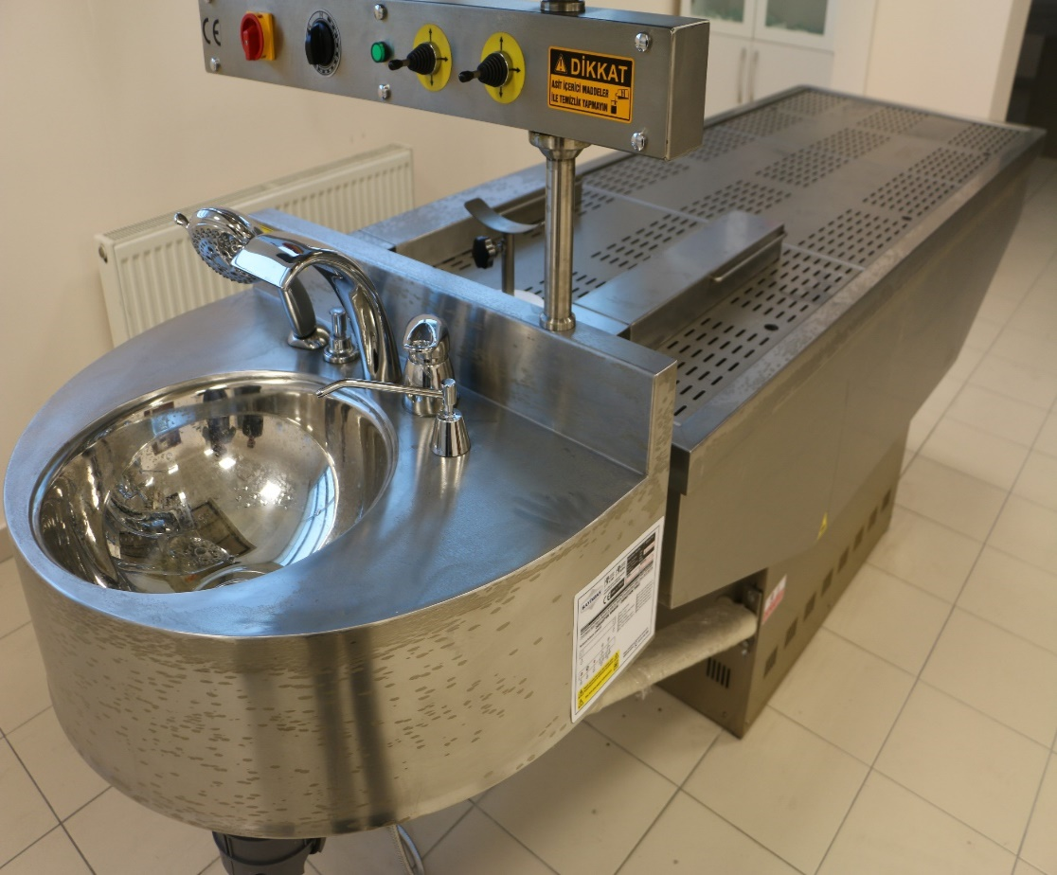
ANATOMİ DİSEKSİYON LABORATUVARI

Slide 20
ANATOMİ MAKET LABORATUVARI

Slide 21
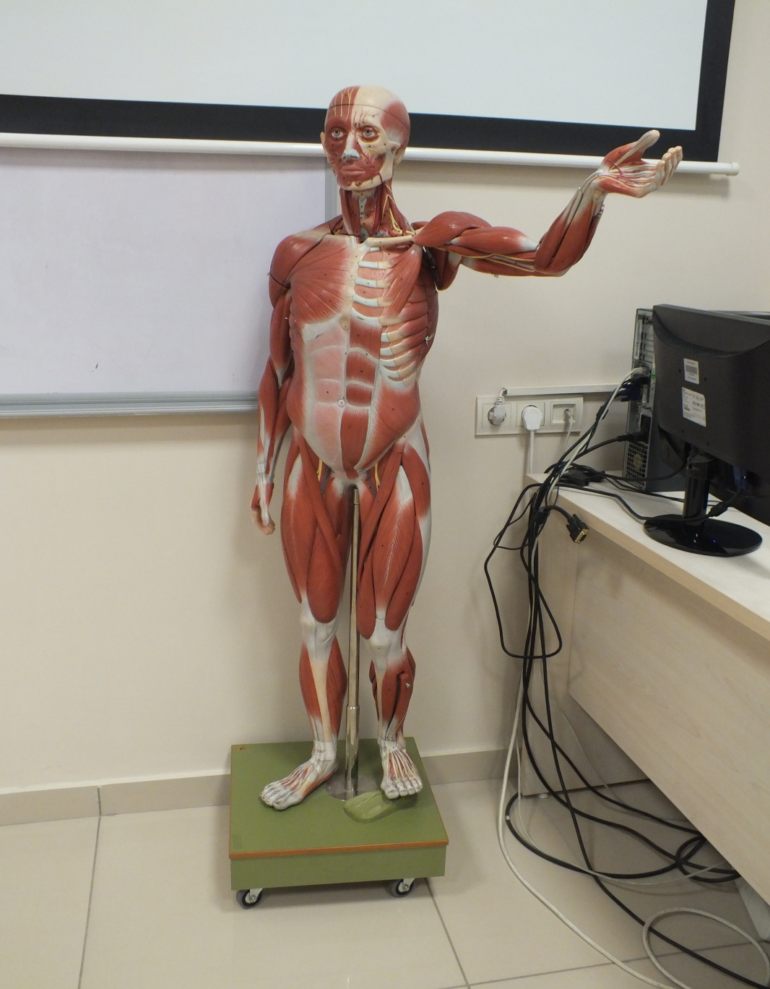
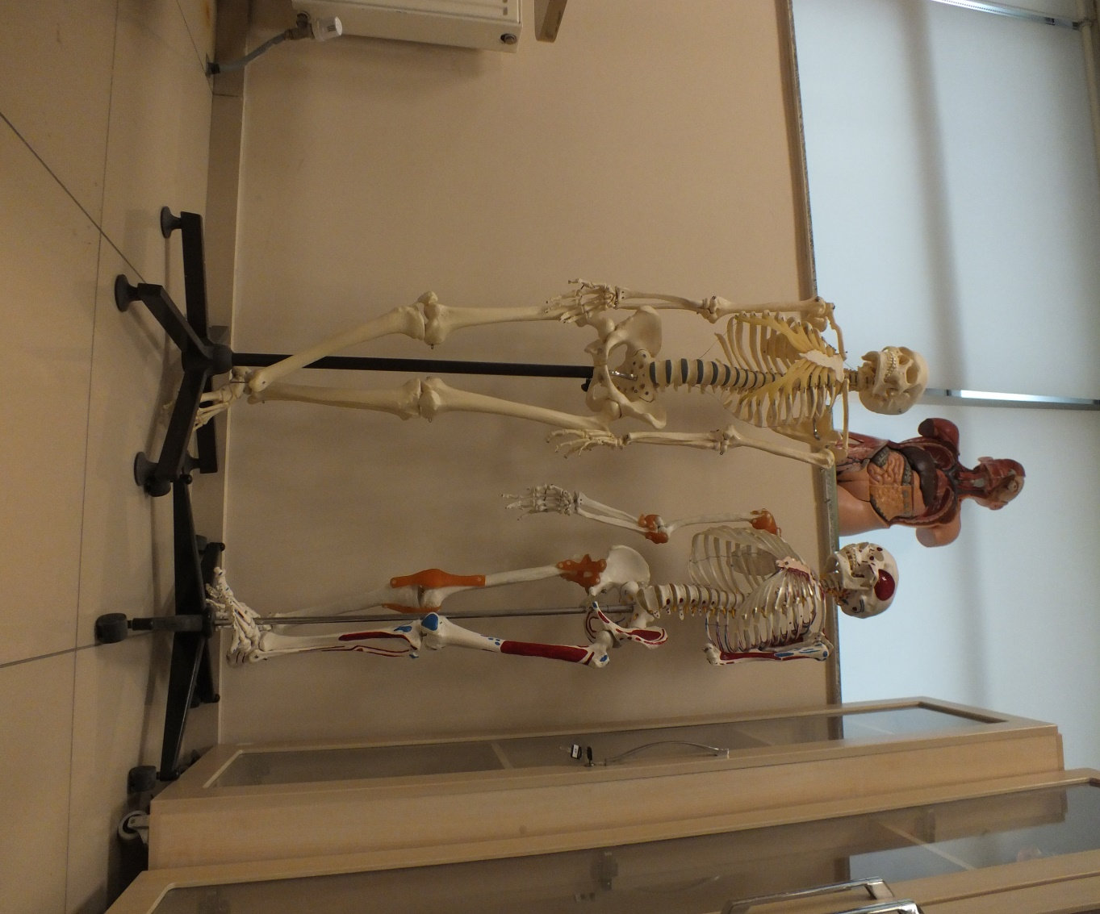
ANATOMİ MAKET LABORATUVARI

Slide 22
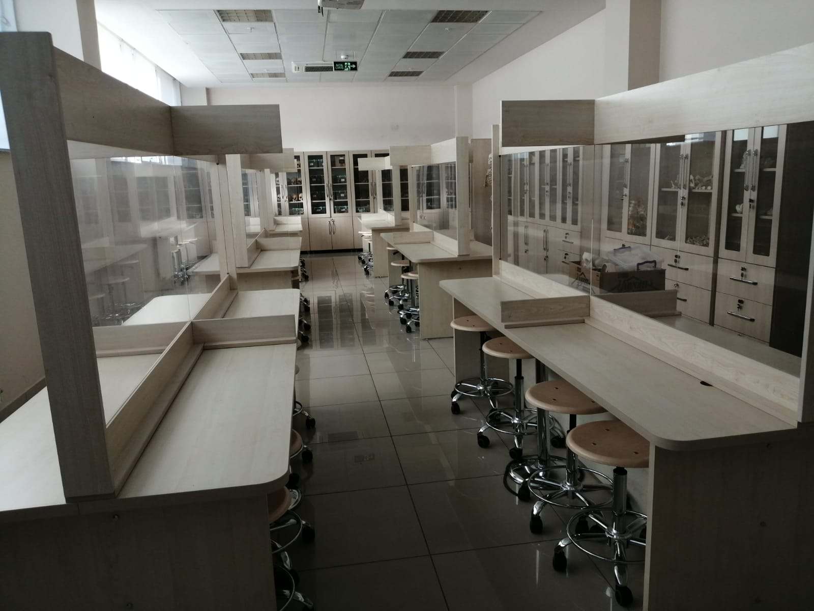
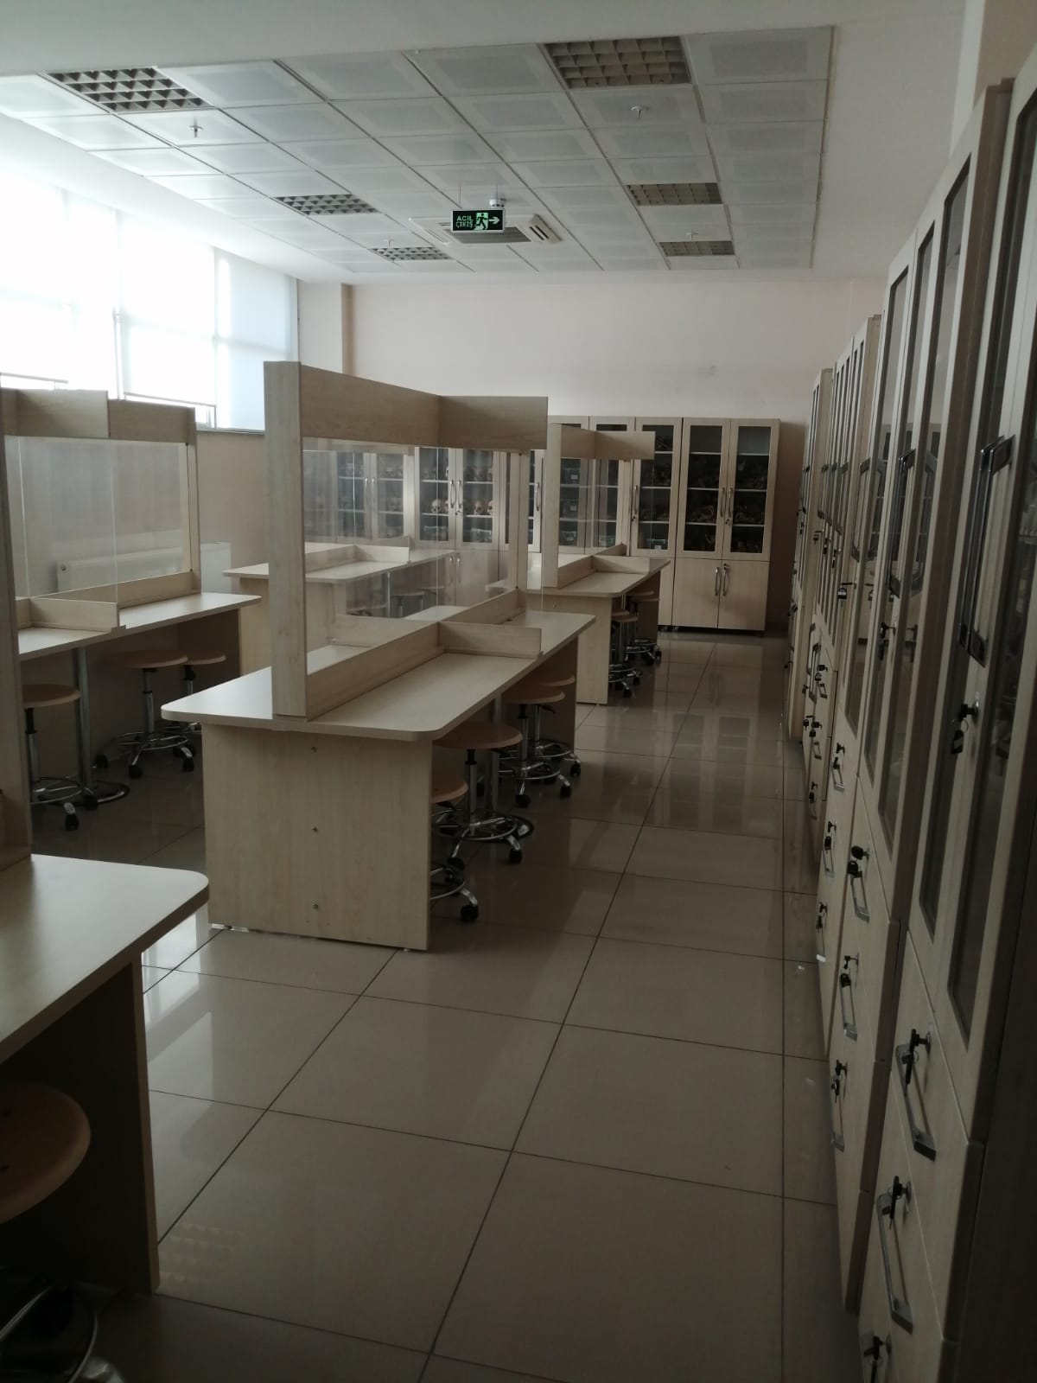
ANATOMİ KEMİK LABORATUVARI

Slide 23
TIBBİ BECERİ EĞİTİMİ LABORATUVARI

Slide 24
TIBBİ BECERİ EĞİTİMİ LABORATUVARI (Kadın-Erkek Hasta, Çocuk İleri Yaşam Destek Eğitim Maketleri)

Slide 25
BİLGİSAYAR LABORATUVARI

Slide 26
MULTİDİSİPLİNER ARAŞTIRMA LABORATUVARI

Slide 27
MOLEKÜLER ARAŞTIRMA LABORATUVARI

Slide 28
HÜCRE KÜLTÜRÜ LABORATUVARI
Temiz Oda

Slide 29
KTO KARATAY ÜNİVERSİTESİ
TIP VE SAĞLIK AKADEMİK BİRİMLER OKUMA SALONU

Slide 30
SOSYAL MEDYA HESAPLARIMIZ
Whatsapp Danışma Hattı :0 549 551 1251
bilgi@karatay.edu.tr
444 12 51

Slide 31
KONYA MEDİCANA HASTANESİ
AFİLİASYON ANLAŞMASI
Üniversitemiz ile Işıl Sağlık Hizmetleri A.Ş. Arasında 10.04.2015 tarihinde afiliasyon protokolü imzalanmıştır.
Afiliasyon protokolü, 19.04.2012 tarihli YÖK Genel Kurul Toplantısında 2012.8.481 ve 2012.8.482 sayılı kararlarla kabul edilen Vakıf Yükseköğretim Kurumları ile Özel Hastanelerin İş Birliğine İlişkin Usul ve Esaslar ile Vakıf Yükseköğretim Kurumları ile Özel Hastaneler Arasında İş Birliği ve Ortak Kullanıma İlişkin Örnek protokole uygun olarak hazırlanmıştır. Usul ve Esasların 2. Maddesinin 4. Fıkrasında yer alan ‘‘Protokolün imzalanmasından itibaren en geç altı ay içerisinde hastanenin birlikte kullanımına geçilir’’ ibaresi gereğince, 10.04.2015 tarihinden itibaren karşılıklı yükümlülükler yerine getirilmeye başlanmıştır.

Slide 32
KTO KARATAY ÜNİVERSİTESİ TIP FAKÜLTESİ MEDİCANA HASTANESİ

Slide 33
KTO KARATAY ÜNİVERSİTESİ TIP FAKÜLTESİ MEDİCANA HASTANESİ

Slide 34
KTO KARATAY ÜNİVERSİTESİ TIP FAKÜLTESİ MEDİCANA HASTANESİ HASTA ODASI

Slide 35
KTO KARATAY ÜNİVERSİTESİ TIP FAKÜLTESİ MEDİCANA HASTANESİ
Hastanemizde;
12 adet derslik
3 adet stajyer odası
3 adet İntörn odası
4 adet nöbetçi asistan odası mevcuttur.

Slide 36
NÖBETÇİ ASİSTAN ODASI

Slide 37
LABORATUVARLAR

